Slide 1





Slide 2
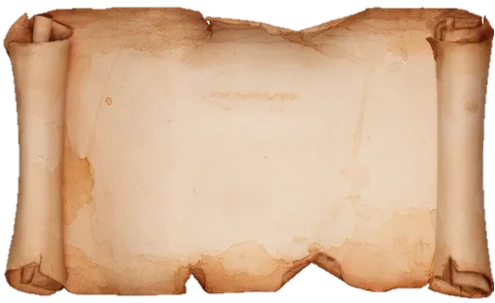
Вопрос 1

Slide 3
Вопрос 2

Slide 4
Вопрос 3

Slide 5
Вопрос 4

Slide 6
Вопрос 5

Slide 7
Вопрос 6

Slide 8
Вопрос 7

Slide 9
Вопрос 8

Slide 10
Вопрос 9

Slide 11
Вопрос 10

